Slide 1
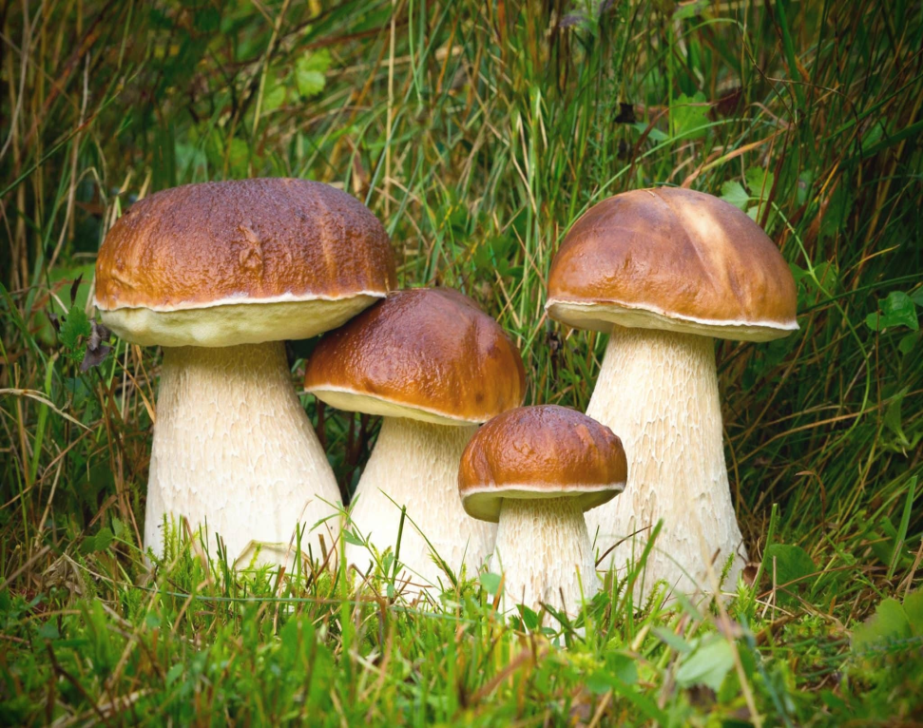
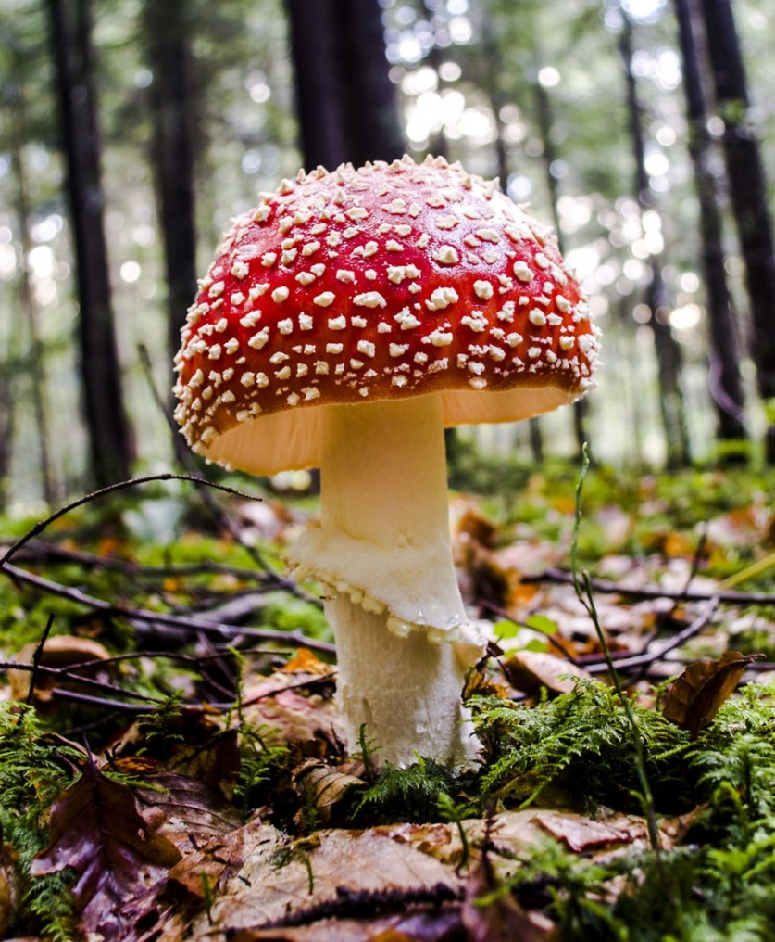
«Мир вокруг нас»
Тема 3: Разнообразный мир растений
Многообразие грибов.
Грибы съедобные и ядовитые
Подготовила:
Гусева А.М.

Slide 2
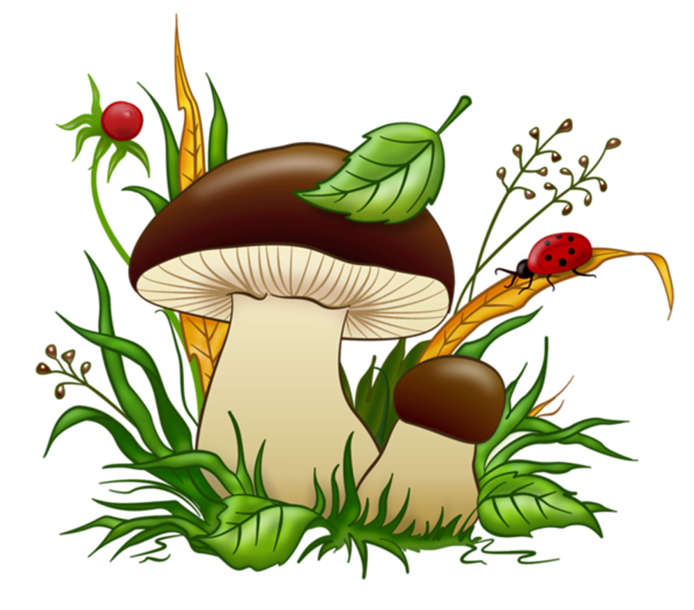
Сегодня мы с Вами познакомимся с многообразием живых организмов царства грибов и раскроем их значение в природе и жизни человека…

Slide 3

Белый гриб

Slide 4
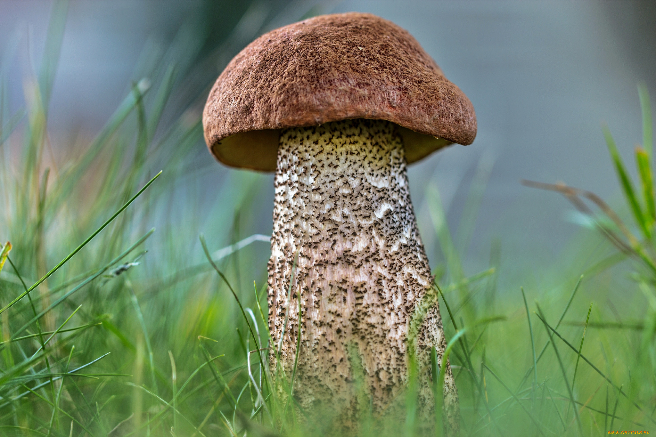
ПОДБЕРЕЗОВИК

Slide 5
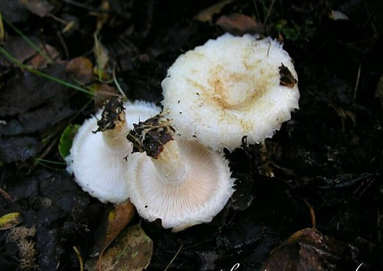
БЕЛЫЙ ГРУЗДЬ

Slide 6
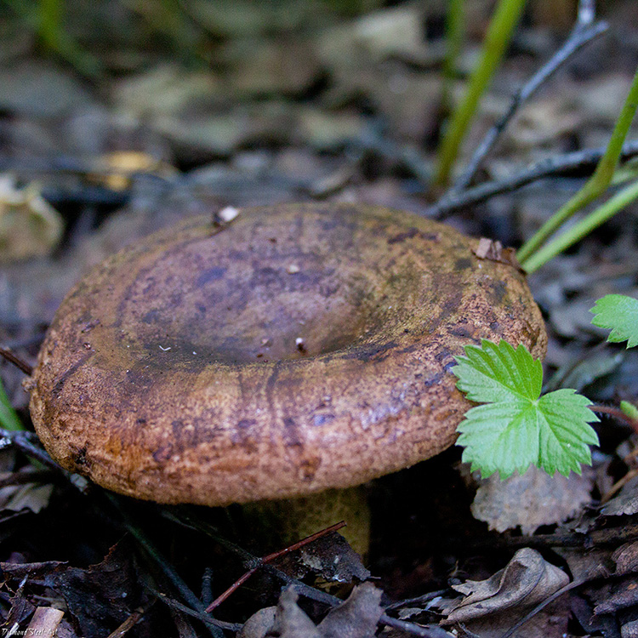
ГРУЗДЬ ЧЕРНЫЙ

Slide 7
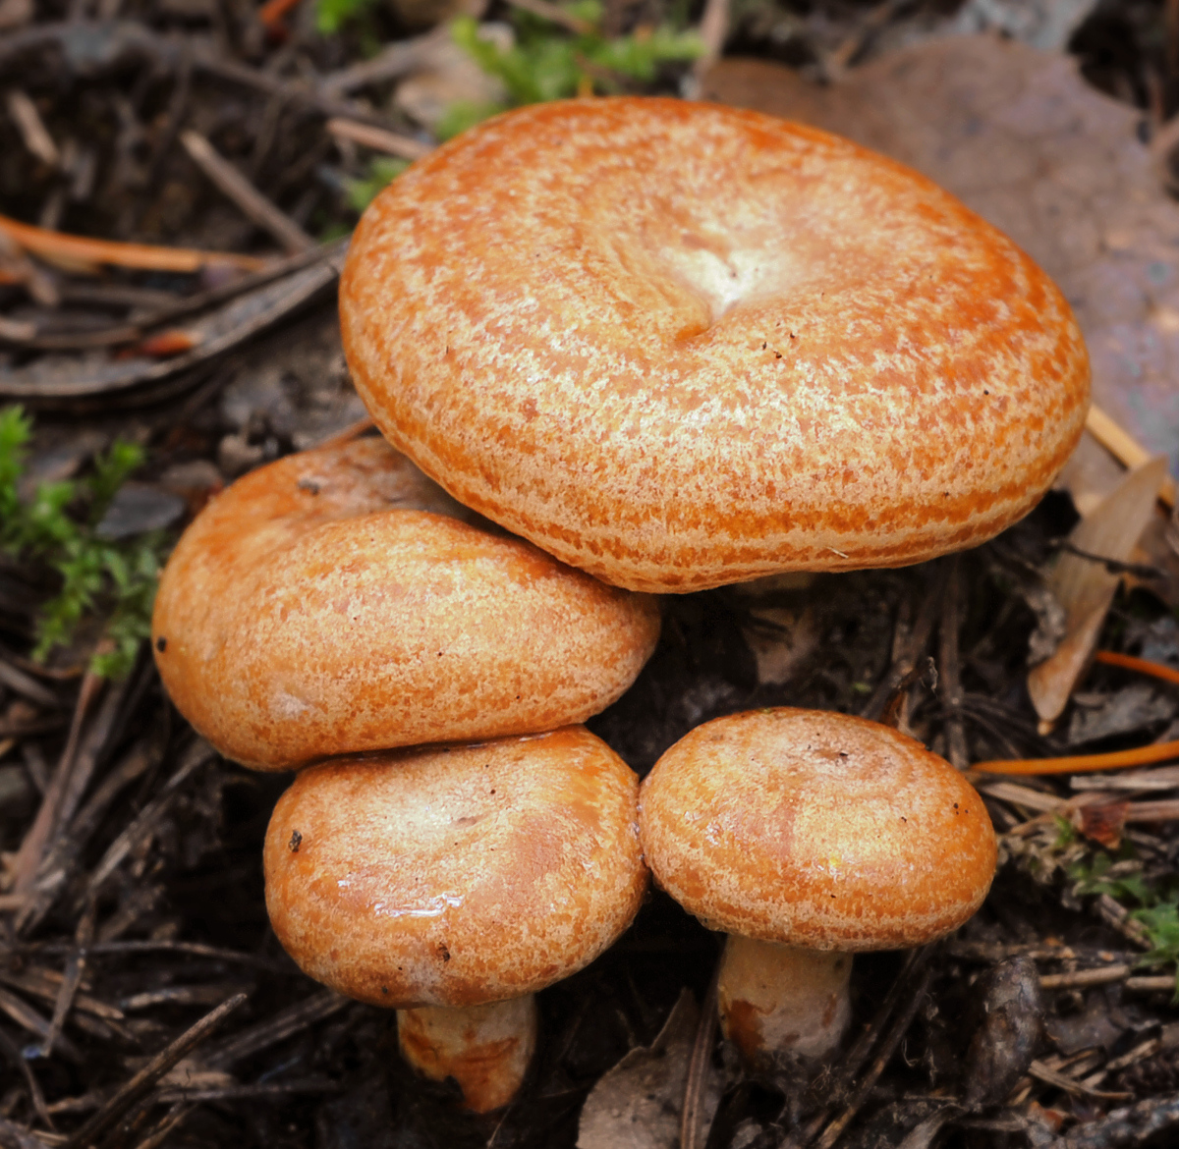
Рыжики

Slide 8
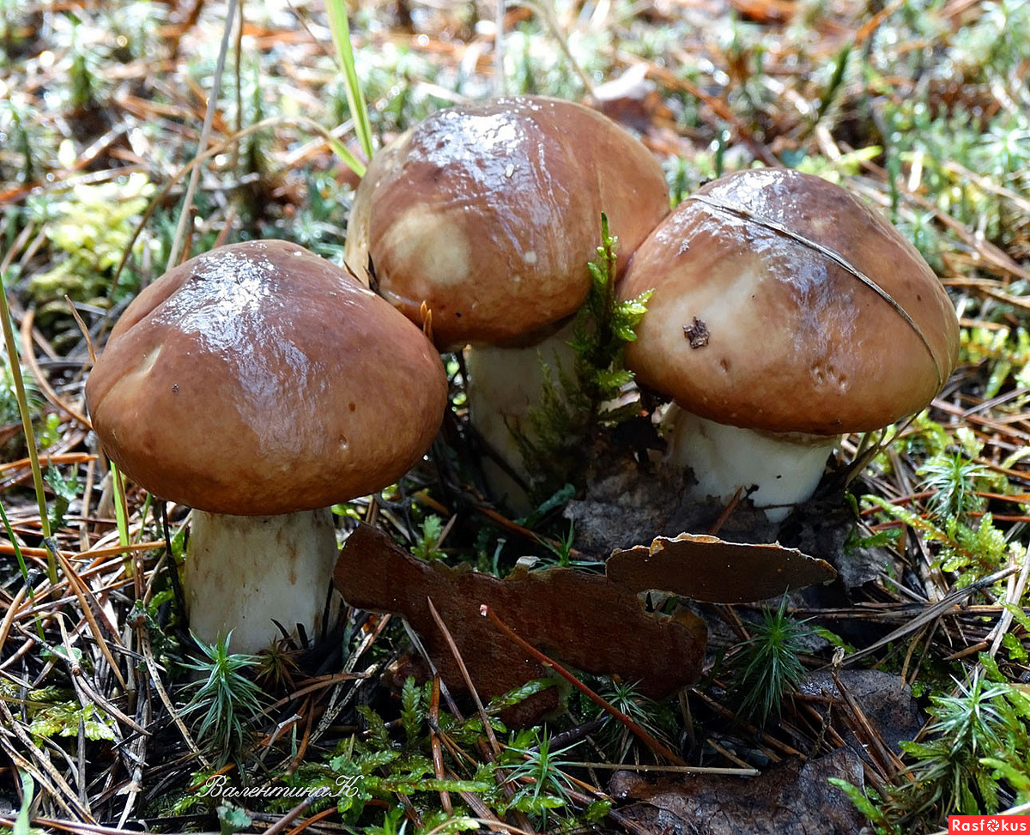
МАСЛЯТА
Встречаются в сосновых борах. Мякоть чуть кисловатая с приятным фруктовым запахом.

Slide 9
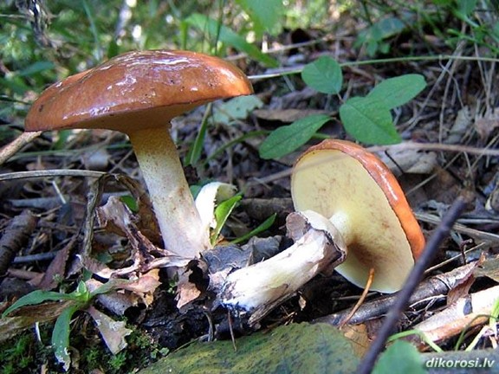
Масленок

Slide 10
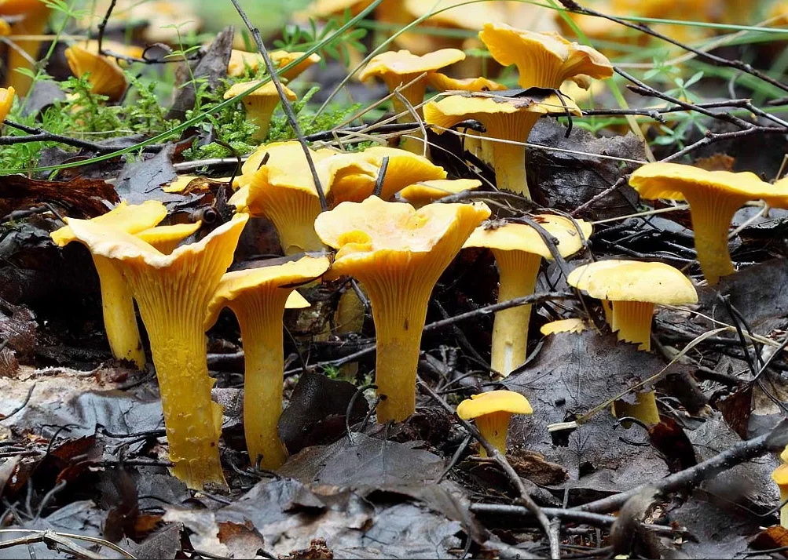
ЛИСИЧКИ

Slide 11
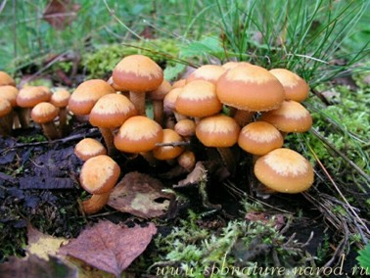
ОПЯТА ЛЕТНИЕ

Slide 12
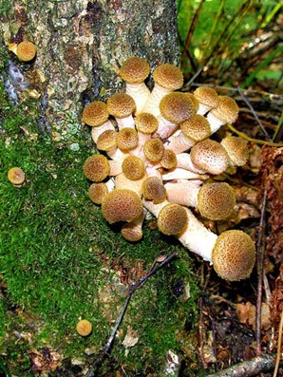
ОСЕННИЕ ОПЯТА

Slide 13
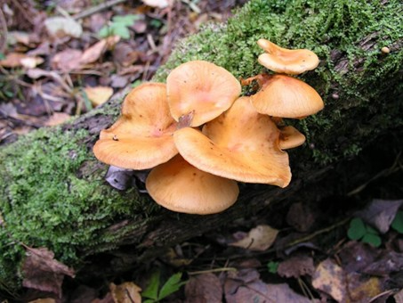
ОПЯТА ЗИМНИЕ

Slide 14
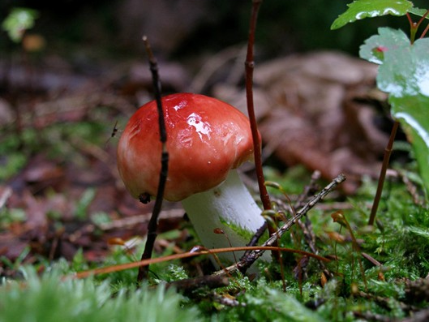
СЫРОЕЖКА

Slide 15
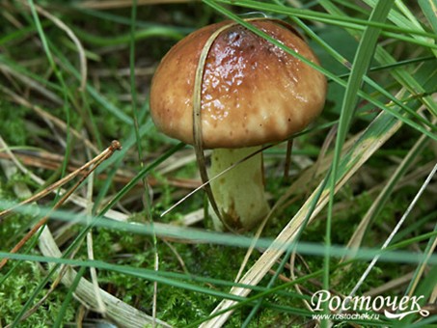
Валуй

Slide 16
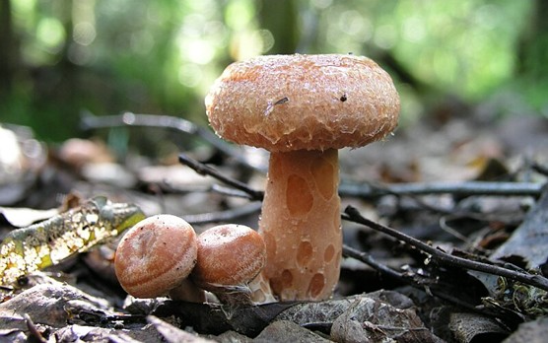
ВОЛНУШКИ

Slide 17
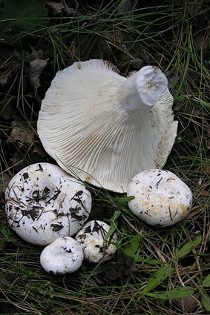
ПОДГРУЗДОК БЕЛЫЙ

Slide 18
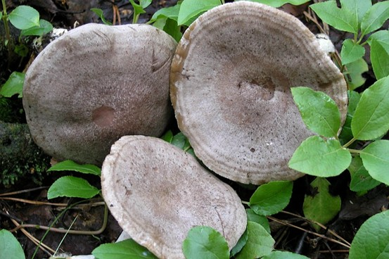
СЕРУШКА

Slide 19
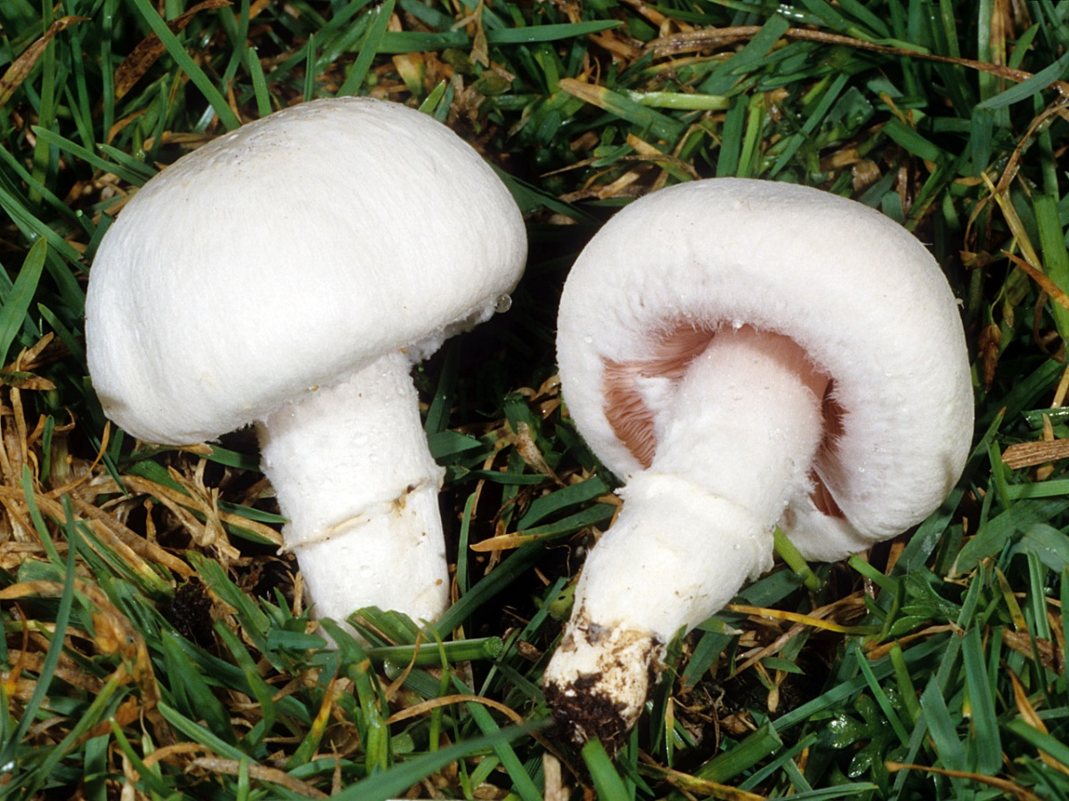
ШАМПИНЬОНЫ

Slide 20
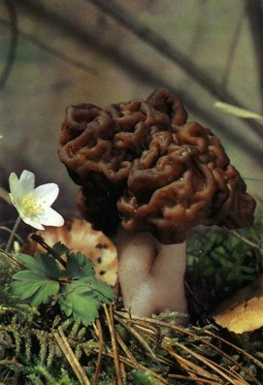
СТРОЧОК ОБЫКНОВЕННЫЙ

Slide 21
Ядовитые грибы

Slide 22
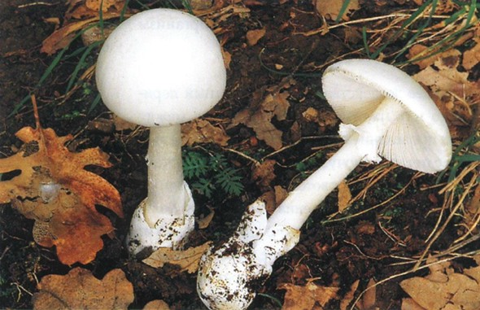
БЛЕДНАЯ ПОГАНКА

Slide 23
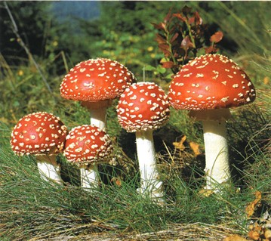
МУХОМОР

Slide 24
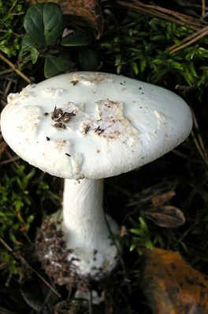
МУХОМОР ПОГАНКОВИДНЫЙ

Slide 25
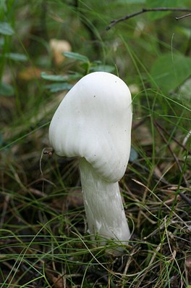
МУХОМОР ВОНЮЧИЙ

Slide 26
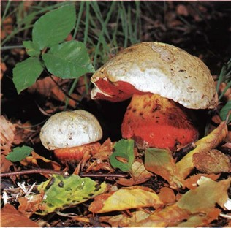
САТАНИНСКИЙ ГРИБ

Slide 27
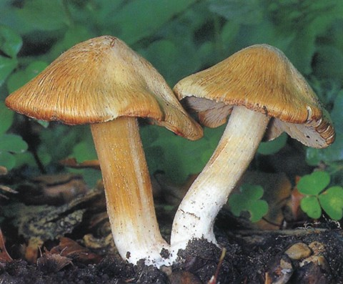
ВОЛОКОННИЦА ПАТУЙЯРА

Slide 28
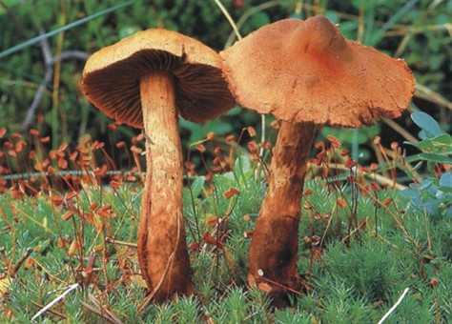
ПАУТИННИК

Slide 29
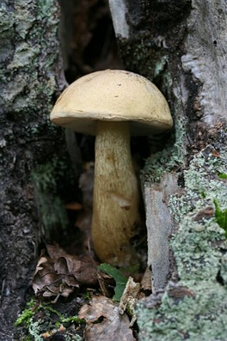
ЖЕЛЧНЫЙ ГРИБ

Slide 30
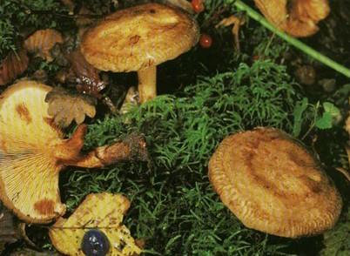
СВИНУШКА ТОНКАЯ

Slide 31


Slide 32
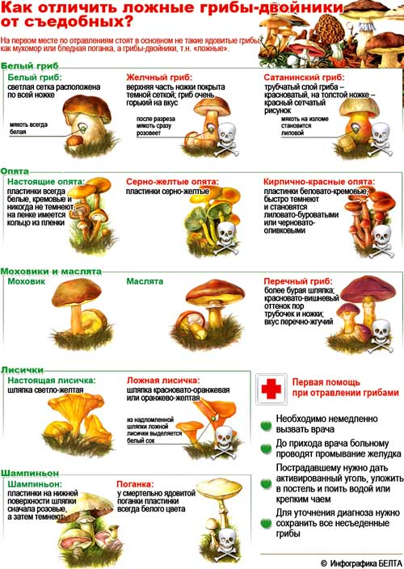

Slide 33
Роль грибов в природе.
1. Разрушение органических остатков,
2. Участие в круговороте веществ.
3. Участие в почвообразовании.
4. Участие в улучшении плодородия почв.

Slide 34
Использование грибов человеком.
1.Съедобные шляпочные грибы – источник витаминов и микроэлементов.
2. Грибы используются для получения ценных лекарств( антибиотиков, гормонов, витаминов).
3. В биотехнологии – для получения кормового белка, дрожжей, важной кормовой добавки – лизина.

Slide 35
Почему грибы выделены в самостоятельное царство живых организмов?
Отличительные признаки грибов:
Клетки грибов не содержат хлорофилла.
Оболочка клеток грибов по химическому составу сходна с оболочкой клеток животных.
Питаются готовыми органическими веществами.
Грибы не передвигаются.
Грибы растут в течение всей жизни.
Питаются путем всасывания, а не заглатывания пищи.

Slide 36
Игра « Кто лишний?»

Slide 37
Вопросы
1. Как отличить ядовитые грибы от съедобных?
2. Какие правила следует соблюдать при сборе шляпочных грибов?

Slide 38
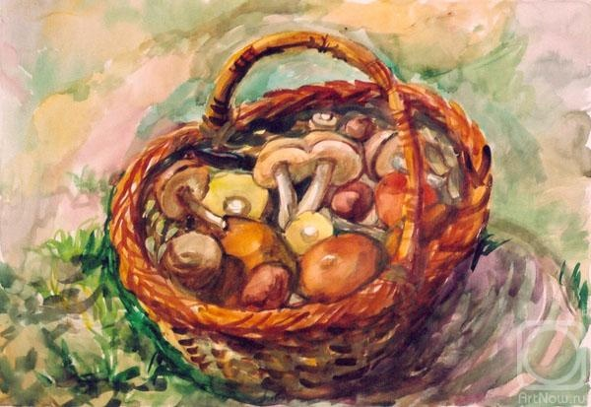
Игра « Корзина грибов»

Slide 39
Отгадай загадку!
Царь грибов на толстой ножке-
Самый лучший для лукошка.
Он головку держит смело,
Потому что гриб он…

Slide 40
Загадка
Я старушка вредная,
На мне шляпка бледная,
А нога в ботинке,
На чулке – пестринки,
Вокруг ворота –
Пораспорото.
Кто меня коснется,
Тот уж не проснется.

Slide 41
Полезная ссылка!
Рекомендуем к просмотру видео
https://www.youtube.com/watch?v=fGeKRBXuNTU
«Многообразие и значение грибов»

